Slide 1

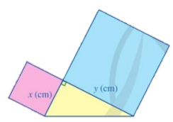
CHƯƠNG I
ĐA THỨC NHIỀU BIẾN
§1→ 4. ĐƠN THỨC NHIỀU BIẾN.
ĐA THỨC NHIỀU BIẾN
Trường THCS Liên Sơn Lớp 8A GV: Nguyễn Thị Huyền Thắm

Slide 2
I
ĐƠN THỨC NHIỀU BIẾN
NỘI DUNG
II
ĐA THỨC NHIỀU BIẾN
III
LUYỆN TẬP

Slide 3


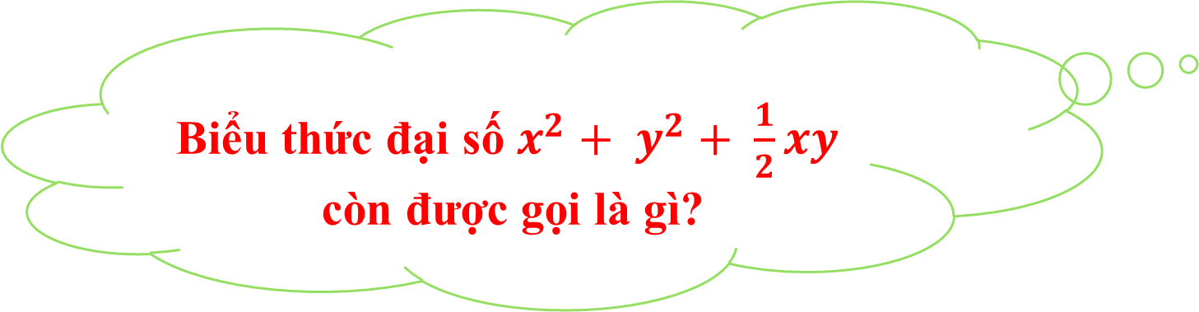
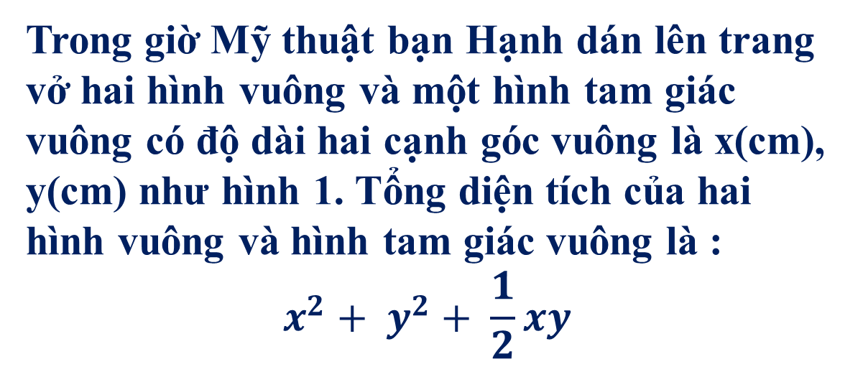
KHỞI ĐỘNG
Trong giờ Mỹ thuật bạn Hạnh dán lên trang vở hai hình vuông và một hình tam giác vuông có độ dài hai cạnh góc vuông là x(cm), y(cm) như hình 1. Tổng diện tích của hai hình vuông và hình tam giác vuông là :
$$x^{2}+ y^{2}+ \frac{1}{2}xy$$
Biểu thức đại số $x^{2}+ y^{2}+ \frac{1}{2}xy$
còn được gọi là gì?

Slide 4

I.ĐƠN THỨC NHIỀU BIẾN
1.Khái niệm:
Hoạt động 1:
a)Viết biểu thức biểu thị:
-Diện tích của hình vuông có độ dài cạnh là x (cm)
-Diện tích của hình chữ nhật có độ dài hai cạnh lần lượt là 2x(cm) và 3y(cm)
-Thể tích của hình hộp chữ nhật có 3 kích thước lần lượt là x(cm), 2y(cm), 3z(cm)
x² (cm²)
2x.3y= 6xy (cm²)
x.2y.3z= 6xyz (cm³)
b)Cho biết mỗi biểu thức trên gồm những số, biến và phép tính nào?

Slide 5

I.ĐƠN THỨC NHIỀU BIẾN
1.Khái niệm:
Đơn thức nhiều biến (hay là đơn thức) là biểu thức đại số chỉ gồm một số, hoặc 1 biến, hoặc một tích giữa các số và các biến.

Slide 6

VÍ DỤ 1
Trong các biểu thức sau, biểu thức nào là đơn thức ?
1
1
; x ; y ; x - y ; xy² ; -3xy²z³ ; x²y²xz ; 2x + 1
3
2

Slide 7


LUYỆN TẬP 1
Trong các biểu thức sau, biểu thức nào là đơn thức ?
1
5y ; y + 3z ; x³y²x²z
2

Slide 8



2. Đơn thức thu gọn
Xét đơn thức: 2x³y⁴
Trong đơn thức này, các biến x, y được viết bao nhiêu lần dưới dạng một lũy thừa với số mũ nguyên dương?
Ta nói đơn thức 2x³y⁴ là đơn thức thu gọn.
2 : hệ số
x³y⁴ : là phần biến
Đơn thức thu gọn là đơn thức chỉ gồm tích của một số với các biến, mà mỗi biến đã được nâng lên lũy thừa với số mũ nguyên dương và chỉ được viết một lần.
Số nói trên gọi là hệ số,phần còn lại gọi là phần biến của đơn thức thu gọn.

Slide 9


VÍ DỤ 2
a) Trong các đơn thức sau, đơn thức nào là đơn thức thu gọn?
$$\sqrt{3}$$
1
; x² ; y ; 5xyx^{2;} x²y³ ; -2x²y³z⁴ ; x²y²xz³
4
b) Thu gọn đơn thức 2x²y⁴z⁴z³

Slide 10


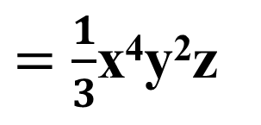
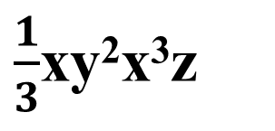
Thu gọn mỗi đơn thức sau:
y³y²z
$\frac{1}{3}$xy²x³z
=y⁵z
$=\frac{1}{3}$x⁴y²z
CHÚ Ý:
Ta cũng coi một số là đơn thức thu gọn.
Từ nay, khi nói đến đơn thức, nếu không nói thêm, ta hiểu đó là đơn thức thu gọn.

Slide 11

3. Đơn thức đồng dạng
Cho hai đơn thức: 2x³y⁴ và -3x³y⁴
a) Nêu hệ số của mỗi đơn thức trên
 | Hệ số | Phần biến
2x³y⁴
-3x³y⁴
2
x³y⁴
b) So sánh phần biến của hai đơn thức trên.
-3
x³y⁴
Hai đơn thức: 2x³y⁴ và -3x³y⁴ có hệ số khác 0 và có cùng phần biến.
Ta nói hai đơn thức đó là đồng dạng.
Hai đơn thức đồng dạng là hai đơn thức có:
-hệ số khác 0
-và có cùng phần biến

Slide 12

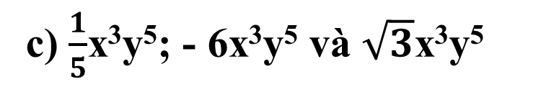
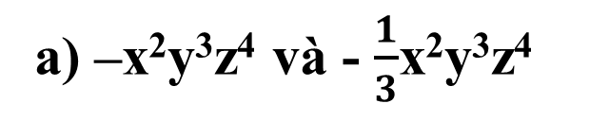
Ví dụ 3
Chỉ ra các đơn thức đồng dạng trong mỗi trường hợp sau:
a) –x²y³z⁴ và - $\frac{1}{3}$x²y³z⁴
b) 0,5xy² và 0,5x²y
c) $\frac{1}{5}$x³y⁵; - 6x³y⁵ và $\sqrt{3}$x³y⁵

Slide 13


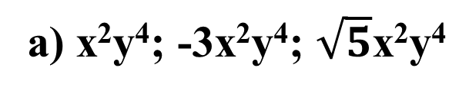
Chỉ ra các đơn thức đồng dạng trong mỗi trường hợp sau:
a) x²y⁴; -3x²y⁴; $\sqrt{5}$x²y⁴
b) -x²y²z² và -2x²y²z³

Slide 14


4.Cộng, trừ đơn thức đồng dạng
a) Tính tổng: 5x³ + 8x³
b) Nêu quy tắc cộng (hay trừ) hai đơn thức có cùng số mũ của biến x:
ax^{k} +bx^{k}; ax^{k} – bx^{k} (k ∈N*)
Vậy đối với đơn thức đồng dạng ta làm như thế nào?
Để cộng (hay trừ) các đơn thức đồng dạng, ta cộng (hay trừ) các hệ số với nhau và giữ nguyên phần biến.

Slide 15

Ví dụ 4
Thực hiện phép tính:
a) xy³ + 4xy³
b) 5x²y² – 9x²y²
c) – x²y³ + 3x²y³
d) – 2x²y³ – 7x²y³

Slide 16

Thực hiện phép tính:
a) 4x⁴y⁶ + 2x⁴y⁶
b) 3x³y⁵ - 5x³y⁵

Slide 17

II
ĐA THỨC NHIỀU BIẾN

Slide 18


1.Định nghĩa
Cho biểu thức x² +2xy +y²
a) Biểu thức trên có bao nhiêu biến?
a) Biểu thức trên có 2 biến.
b) Mỗi số hạng xuất hiện trong biểu thức có dạng như thế nào?
b) Mỗi số hạng xuất hiện trong biểu thức có dạng đơn thức.
Đa thức nhiều biến (hay đa thức) là một tổng của những đơn thức
Chẳng hạn:
P = 3xy +1 là đa thức của 2 biến x , y
Q = x³ +y³ +z³ - 3xy là đa thức của 3 biến x, y, z
Chú ý
Mỗi đơn thức được coi là một đa thức

Slide 19

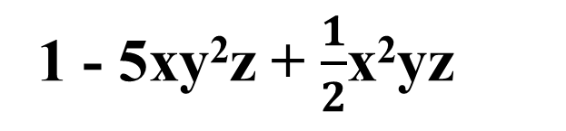
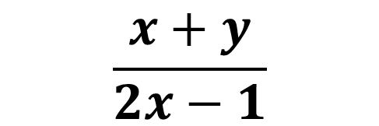
Ví dụ 5
Trong những biểu thức sau, biểu thức nào là đa thức?
x + y² +xy
là đa thức
1 - 5xy²z + $\frac{1}{2}$x²yz
là đa thức
$$\frac{x+y}{2x−1}$$
Không phải đa thức

Slide 20

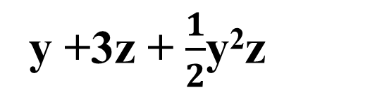
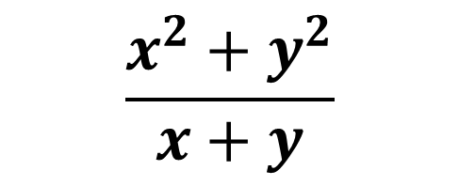
Trong những biểu thức sau, biểu thức nào là đa thức?
y +3z + $\frac{1}{2}$y²z
là đa thức
$$\frac{x^{2}+y^{2}}{x+y}$$
Không phải đa thức

Slide 21

2.Đa thức thu gọn
Cho đa thức: P= x³ +2x²y +x²y +3xy² + y³
P= x³ + (2 +1)x²y +3xy² + y³
Trong đa thức P có đơn thức nào đồng dạng với nhau?
Thực hiện phép cộng các đơn thức đồng dạng sao cho trong đa thức P không còn hai đơn thức nào đồng dạng.
P= x³ + 3x²y +3xy² + y³
Sau khi thu gọn đa thức P có đơn thức nào đồng dạng với nhau không?
Thu gọn đa thức nhiều biến là làm cho trong đa thức đó không còn đơn thức nào đồng dạng.

Slide 22

Ví dụ 6
Thu gọn đa thức:
A = x² – y² – 2xy + x²
B = x³y – 3xy – x³y – 2xy + y³
C = xyz + x³ – zy – 5xyz + 2yz + x³

Slide 23


Thu gọn đa thức:
R = x³ – 2x²y – x²y + 3xy² – y³
T = x³y – 4x²y² + x³y + x²y² – 5x³y – x²y

Slide 24




3. Giá trị của đa thức
Cho đa thức: P= x² – y²
Thay x= 1; y=1 vào đa thức P ta có:
Đa thức P được xác định bằng biểu thức nào?
Đa thức P được xác định bằng biểu thức P= x² - y²
Tính giá trị của P tại
x = 1; y= 1
P= 1² – 1²
P= 0
Vậy giá trị của P tại x =1; y=1 là 0
Để tính giá trị của một đa thức tại những giá trị cho trước của biến, ta thay những giá trị cho trước đó vào biểu thức xác định đa thức rồi thực hiện phép tính.
Nhận xét

Slide 25

Ví dụ 7
a) Tính giá trị của biểu thức:
P = x² - xy + y tại x = 2 ; y = 1
b) Tính giá trị của biểu thức:
H = x³ - 2x²y + y² tại x = - 1 ; y = 2

Slide 26

Tính giá trị của đa thức:
Q= x³ - 3x²y + 3xy² – y³ tại x =2 ; y= 1

Slide 27


Bài 4
Thực hiện phép tính:
a) 9x³y⁶ + 4x³y⁶ +7x³y⁶
b) 9x⁵y⁶ – 14x⁵y⁶ +5x⁵y⁶

Slide 28
Bài 5
Thu gọn mỗi đa thức sau:
a) A=13x²y + 4 + 8xy – 6x²y – 9
b) B=4,4x²y – 40,6xy² +3,6xy² – 1,4x²y – 26

Slide 29
Bài 6
Tính giá trị của mỗi đa thức sau:
a) P= x³y – 14y³ – 6xy² +2 tại x= – 1;y=0,5
b) Q= 15x²y – 5xy² +7xy – 21 tại x= 0,2 ; y = – 1,2

Slide 30


BẬC CỦA ĐA THỨC NHIỀU BIẾN
Bậc của đơn thức
Trong đơn thức 2xy⁴z⁵ có :
-biến x có số mũ là 1
-biến y có số mũ 4
-biến z có số mũ 5
Tổng số mũ của tất cả các biến có trong đơn thức trên là :1+4+5 =10.
=>Ta nói bậc của đơn thức đó là 10
Ta có định nghĩa sau: Bậc của đơn thức (thu gọn) có hệ số khác 0 là tổng số mũ của tất cả các biến có trong đơn thức đó.
Ta quy ước: Số thực khác 0 là đơn thức bậc không.

Slide 31
BẬC CỦA ĐA THỨC NHIỀU BIẾN
2. Bậc của đa thức
Cho đa thức (thu gọn) :P= 2x⁵ +3x²y² +3xy² + 2y³.
Nhận thấy:Bậc cao nhất của các đơn thức trong dạng thu gọn của P là 5.
Ta nói bậc của đa thức P là 5.
Ta có định nghĩa sau: Bậc của đa thức là bậc cao nhất của các đơn thức trong dạng thu gọn của đa thức đó.
Chú ý:
-Khi tìm bậc của một đa thức, trước hết ta phải thu gọn đa thức đó.
-Ta quy ước:Số thực khác 0 là đa thức bậc không. Số 0 là đa thức không có bậc.

Slide 32


